Slide 1
喵喵记账小程序
Alpha 冲刺答辩
团队：Code Nova | 成员：李佳琪、程天润、莫仕明

Slide 2
项目概述
项目简介
应用场景
项目定位：面向普通用户的 AI 语音记账小程序
项目目标：降低记账门槛，帮助用户轻松记录和分析消费
日常生活记账：餐饮、购物、交通等
学生和年轻白领理财助手
小额支出管理和消费分析
个性化财务建议与消费规划
核心功能
✏️
🎤
📋
📊
🤖
💡
文字记账
语音记账
账单管理
消费统计
AI 分类
AI 分析
自然语言输入
一键录音记录
增删改查完整
分类数据可视化
智能语义理解
消费建议生成

Slide 3
成员分工与预期计划
成员 | 主要负责内容 | 工作量
李佳琪 | 小程序前端开发、Flask 后端开发、核心业务逻辑、语音识别接入、前后端联调 | 40%
程天润 | 页面 UI 设计、前端开发辅助、基础语音接入、功能测试与问题反馈 | 35%
莫仕明 | 需求文档、系统设计文档、项目资料整理、PPT 制作、答辩 | 25%
Alpha 冲刺目标
1
2
3
完成核心业务闭环验证
（记账 → 管理 → 统计 → 分析）
完成前后端联调与测试，形成可演示的原型
接入语音识别与 AI 分类

Slide 4
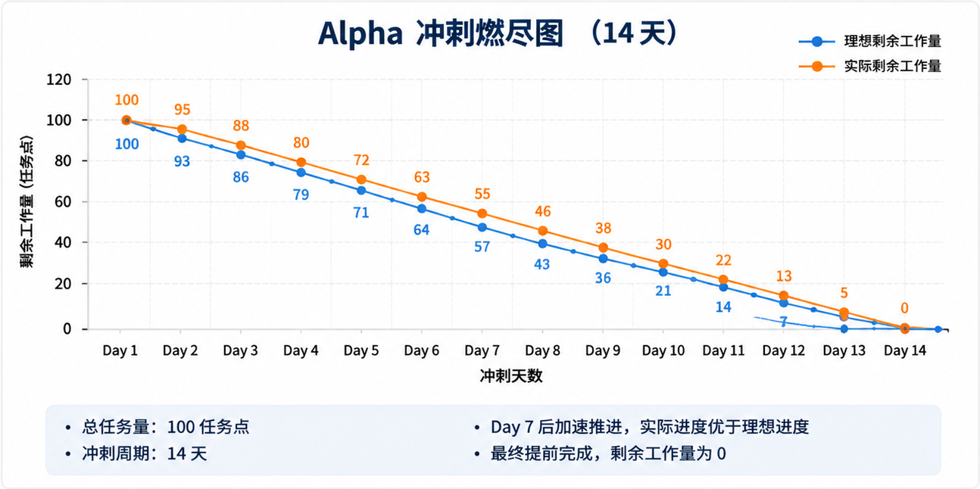
燃尽图

Slide 5
项目进度与迭代版本
版本 | 主要内容 | 状态
V0.1 | 小程序项目创建，搭建首页和账单列表页 | 已完成
V0.2 | 实现文字记账、账单保存与列表展示 | 已完成
V0.3 | 接入 Flask 后端，实现基础文本解析 | 已完成
V0.4 | 接入百度语音识别，实现语音转文字 | 已完成
V0.5 | 支持账单删除、编辑，实现增删改查 | 已完成
V0.6 | 新增统计页，实现总支出、分类汇总 | 已完成
V0.7 | 接入百炼大模型，实现 AI 智能分类 | 已完成
V0.8 | 新增 AI 消费分析与建议接口 | 已完成
V0.9 | 优化首页、列表页、统计页 UI 风格 | 已完成
V1.0 | 形成语音记账 + AI 分类 + 统计完整闭环 | 已完成

Slide 6
系统架构与技术栈
微信小程序前端
Flask 后端
第三方 AI 服务
首页
· 文字 & 语音记账
· 最近账单预览
账单列表页
· 查看 / 编辑 / 删除
统计页
· 总支出 & 分类占比
· AI 消费分析
/parse_bill
· 文本账单解析
/speech_to_text
· 语音转文字
/analyze_bills
· AI 消费分析
数据存储
· 当前：本地存储
百度语音识别
· 录音 → 转文字
百炼大模型
· 语义理解
· AI 智能分类
· 消费分析建议
回退机制
· AI 失败时规则兜底

Slide 7







核心业务流程
文字输入
后端解析
AI分类
保存账单
AI消费分析 与展示
用户输入账单文字内容
解析文本结构 提取关键信息
AI识别并分类 消费类型与项目
保存结构化数据 便于后续使用
生成可视化报表 支持多维分析
项目亮点
支持文字和语音输入，操作灵活优势
AI 分类与消费分析，减少手动操作
可视化统计，快速掌握财务状况
用户可修改编辑，保证数据准确
语音输入
识别文字
用户语音录入 账单信息
语音转文字 生成文本内容
09

Slide 8
后端接口
/parse_bill 示例
POST
/parse_bill
解析文字账单
📤 请求 Request
📥 响应 Response
支持阿拉伯/中文数字
支持 AI 分类
AI 失败时规则回退
{ "success": true, "data": { "type": "支出", "amount": 30, "category": "餐饮", "remark": "酸菜鱼" } }
{ "text": "酸菜鱼30元" }
POST
/speech_to_text
语音转文字
接收小程序录音文件
转码与格式适配
调用百度语音识别
POST
/analyze_bills
接口能力说明
生成 AI 消费分析与建议
统计总支出、账单数量、分类
1
金额提取
2
AI 智能分类
3
回退机制
调用大模型生成分析
支持阿拉伯数字和中文数字金额提取
调用百炼大模型生成自然语言分析
AI 失败时自动切换到规则分类
异常时回退基础模板

Slide 9
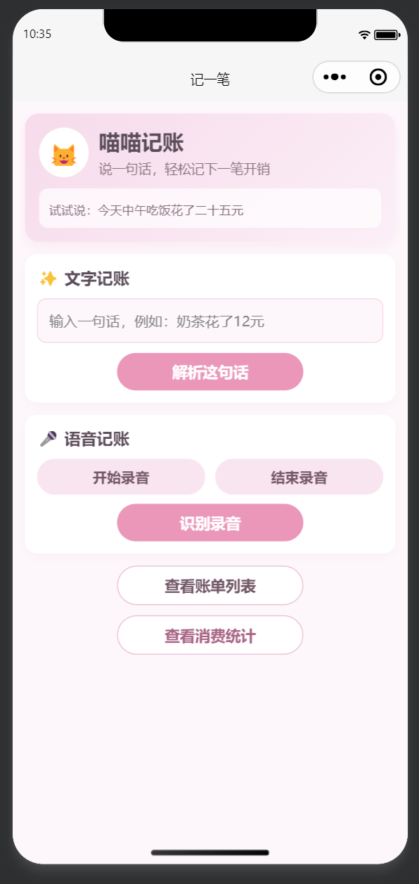
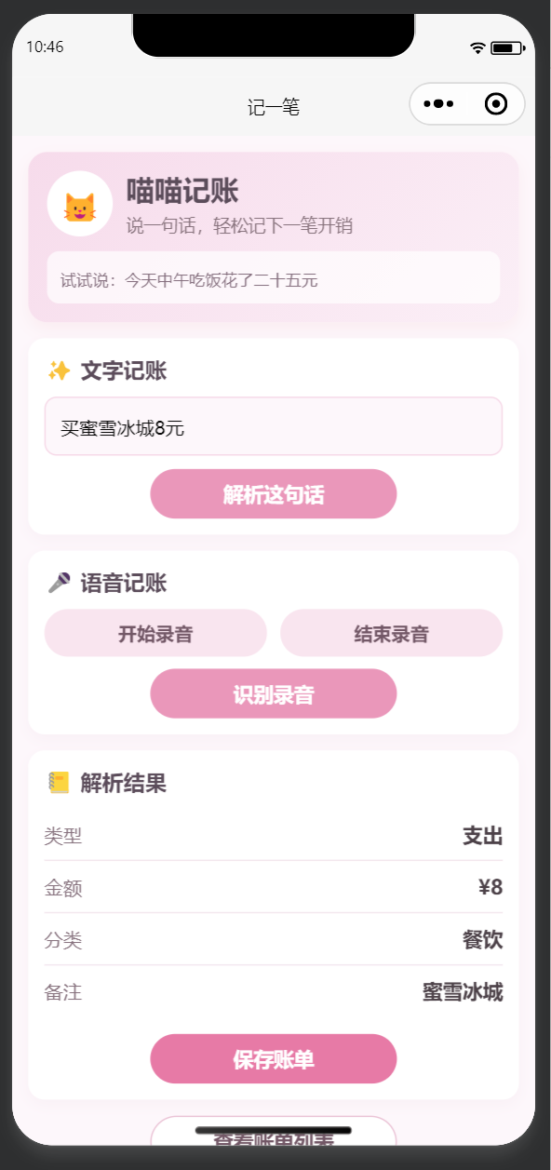
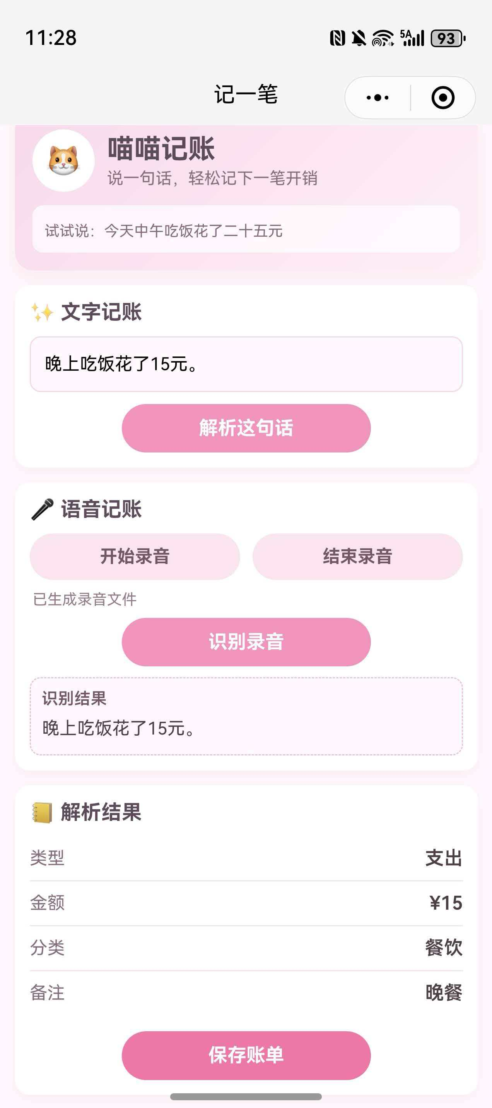
功能展示 - 首页与记账
文字记账
输入自然语言如"蜜雪冰城6元"，系统自动解析金额、分类和备注。
语音记账
点击开始录音，说出消费内容后结束录音，最后识别录音，即可自动进入解析流程
解析结果
返回类型、金额、分类和备注，用户确认后可保存账单。

Slide 10
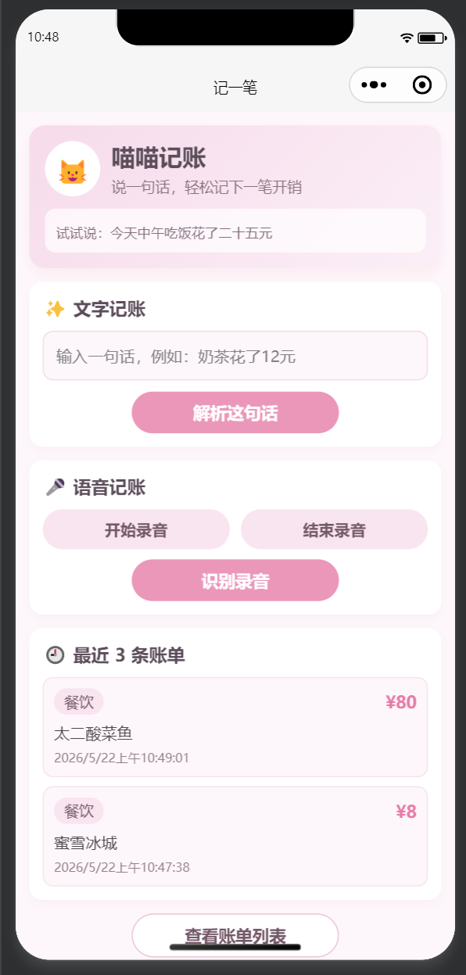
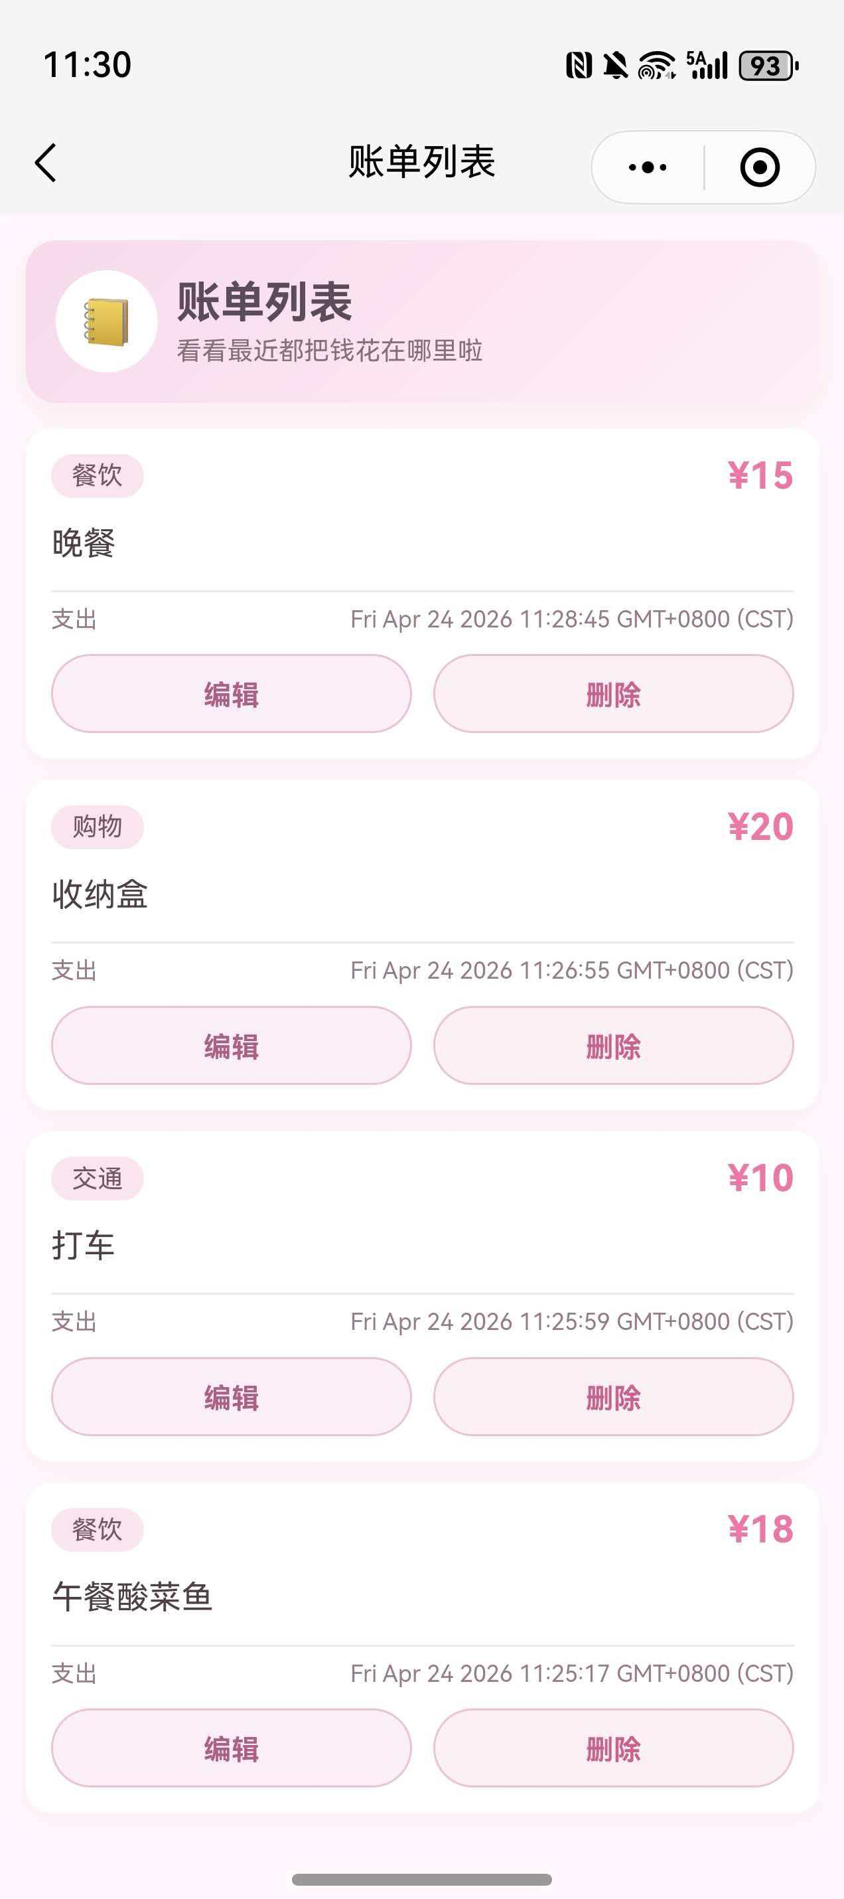
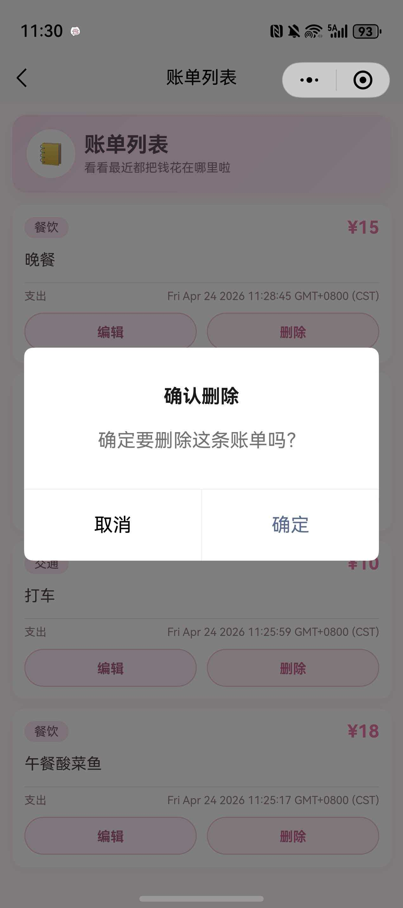
功能展示 - 账单管理
账单管理功能
1.首页展示最近 3 条账单，便于快速查看最新记录
2.账单列表页支持查看全部账单，每条可编辑或删除
3.删除前弹出确认框，防止误操作
12

Slide 11
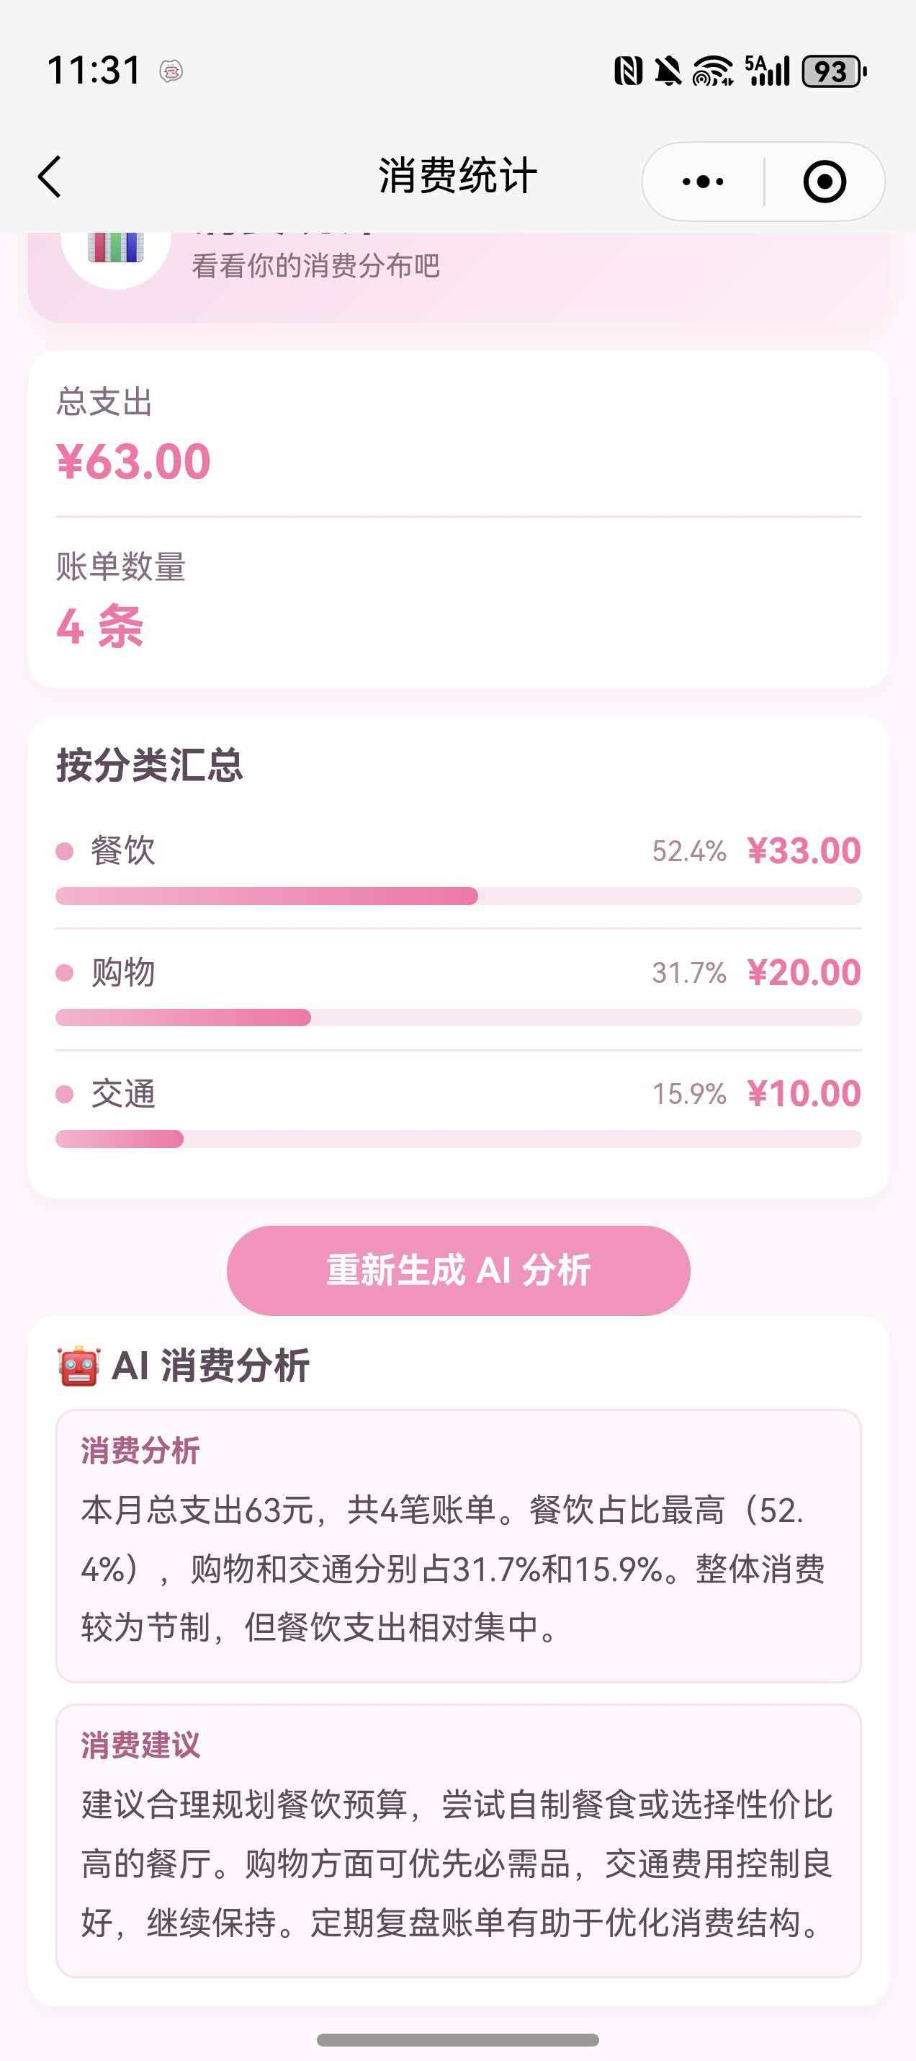
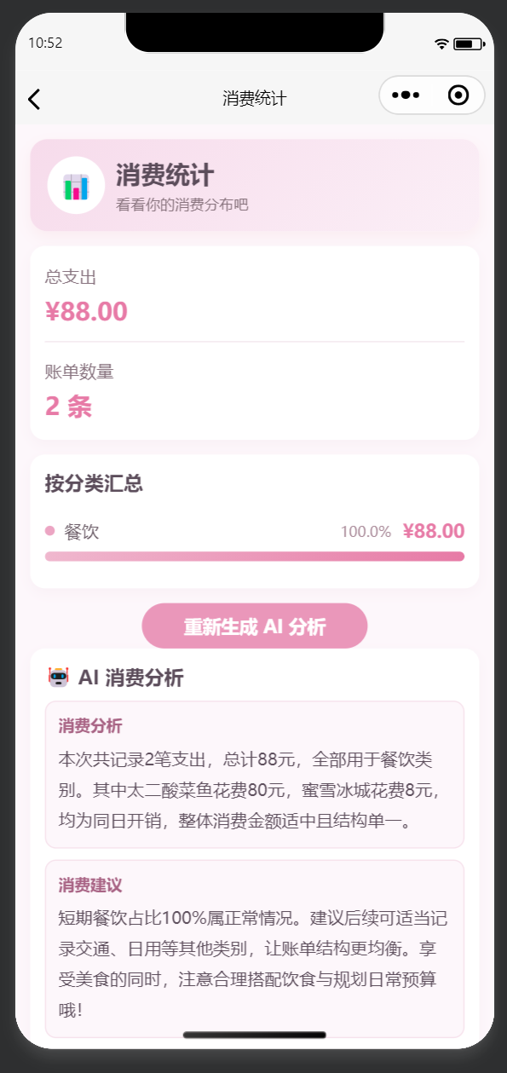
功能展示 - 消费统计与AI分析
消费统计
总支出金额
账单数量统计
按分类汇总（餐饮/购物/交通等）
分类金额与占比条展示
AI 消费分析
基于账单统计调用百炼大模型
生成消费结构分析
提供个性化消费建议
AI 异常时回退基础模板
13

Slide 12
测试工作安排
测试目标
测试方法
保证功能正确、稳定，提升使用体验
真机测试录音和语音识别
功能测试：增删改查、统计验证
接口测试： API 返回验证
测试范围
文字记账与语音记账
账单增删改查操作
统计页总支出、分类汇总
AI 分类与消费分析
测试结果
功能闭环稳定
AI 分类回退机制有效
数据统计准确
测试工具
微信开发者工具 + Flask 控制台

Slide 13
遇到的问题与解决方案
问题 | 解决方案
数据存储简单，无法多端同步 | 暂时使用本地存储，预留数据库结构（User、Bill、AIAnalysis 表）
AI 输出偶尔异常（JSON 格式、分类结果波动） | 添加回退机制，AI 失败时自动降级到规则分类与基础分析模板
语音识别偶尔失败 | 真机测试优化上传与转码逻辑，确保音频格式适配
统计功能基础，无图表可视化 | 先支持总支出、分类汇总，后续可扩展图表和趋势分析
前后端联调复杂 | 采用局域网测试，固定 IP，逐步调试接口

Slide 14
成员过程体会
李佳琪
程天润
莫仕明
核心开发
设计与测试
文档与协调
在本次项目开发过程中，我主要负责前后端开发与核心功能实现。
通过这次 Alpha 冲刺，我对微信小程序开发、Flask 后端接口设计以及 AI 接口调用有了更深入的理解，也提升了前后端联调和问题排查能力。
我主要负责页面设计、功能测试与前端辅助开发。在开发过程中，我学习了如何优化用户交互体验，以及如何通过真机测试发现问题并进行功能完善，也进一步体会到了团队协作的重要性。
我主要负责需求分析、文档整理、流程图绘制以及 PPT 制作。
通过本次项目，我对软件工程中的团队协作、项目规划以及文档规范有了更深的认识，同时也提升了沟通与组织能力。

Slide 15
感谢聆听
THANK YOU
团队：Code Nova | 成员：李佳琪、程天润、莫仕明

